Slide 1
ASP.NET程序设计

Slide 2
课程介绍
课程地位
课程技能结构图
课程目标
重点与难点
教学方法
课程考核要求
课程教材

Slide 3
课程地位
Prev
Project1:ADO.Net+WinForms C/S
STB
SQL Base
C#/WinForms
Logic Java
HTML
SQL Advance
.Net/OOP
Java OOP
JavaScript
ADO.Net/Three Tier
JSP
Project2: B/S
ASP.Net
JSP/Servlet/JavaBean/Web Service
Ajax/Web Service
Struts/Hibernate/Spring/Ajax
NTC
Project3: Net/Java HR/CRM/OA/B2C B/S
行业手册

Slide 4
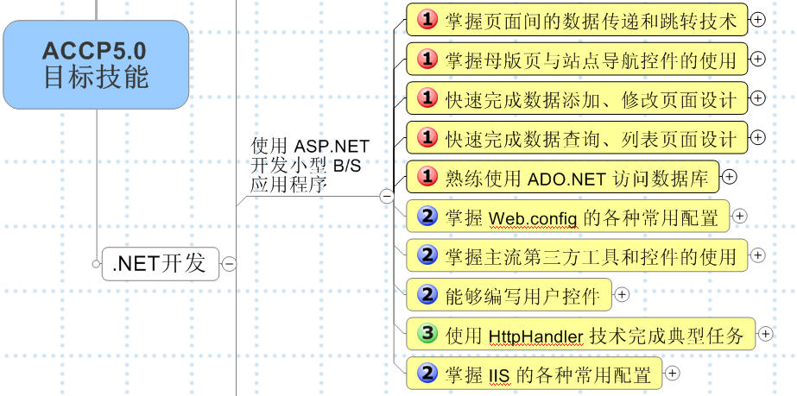
课程技能结构图

Slide 5
本门课程目标
学完本门课程后，你能够：
熟练使用Visual Studio开发环境开发ASP.NET应用程序
熟练掌握C#程序设计语言的基本知识
运用面向对象的程序设计方法编写程序
完成常见的数据操作任务
熟练掌握ASP.NET的控件，对象
运用ASP.NET开发商业站点
Notes:
待商榷

Slide 6
重点与难点
C/S和B/S架构体系的不同点。Visual Studio集成开发环境的应用；理解一个ASP.NET网站的的各组成部分
熟练掌握C#程序设计基础
正确理解.aspx文件中的XHTML语言；如何创建和使用样式规则；使用DIV和CSS布局页面。
主题与外观文件的使用；如何使用母版页与内容页，如何从内容页访问母版页的内容。
常用标准服务器端控件的正确使用；数据验证控件与客户的验证控件的正确使用；如何自定义用户控件。
Session对象和Cookie对象的使用方法。通过这些内容的介绍，应能够熟练地掌握和运用各种ASENET对象进行的程序设计。
采用ADO.NET数据访问方法，开发数据库应用程序。
Notes:
链接为Flash文件，建议使用Flash Player 软件播放，打开后全屏播放效果比较好（ Flash Player全屏播放flash：ctrl+F）。

Slide 7
教学方法
课堂教学
实验课教学
案例教学
项目教学
Notes:
链接为Flash文件，建议使用Flash Player 软件播放，打开后全屏播放效果比较好（ Flash Player全屏播放flash：ctrl+F）。

Slide 8
课程考核要求
本课程的考核方式为闭卷笔试
考核分为过程考核和结业考核。总评成绩由过程考核成绩和结业考核成绩两部分构成。过程考核成绩占总成绩的30%，结业考核成绩占总成绩的70%
过程考核形式可以根据实际情况分为考勤、作业、上机等三种形式，考勤成绩占过程考核成绩的30%，作业成绩占过程考核成绩的60%，上机成绩占过程考核成绩的10%
Notes:
链接为Flash文件，建议使用Flash Player 软件播放，打开后全屏播放效果比较好（ Flash Player全屏播放flash：ctrl+F）。

Slide 9
课程参考教材
《ASP.NET程序设计教程(C#版)》（第2版），崔淼编著，机械工业出版社，2010年
《ASP.NET程序开发范例宝典》(C#版) 张跃廷 编著，人民邮电出版社 2009年
《ASP.NET 企业级架构开发技术与案例教程》 杨树林 胡洁萍 编著，机械工业出版社 2012年8月
《Web程序设计--- ASP.NET（第2版》 陈冠军 马翠翠 主编，人民邮电出版社2013年4月
《ASP.NET程序幕课版》商展垒 人民邮电出版社2017年6月
Notes:
链接为Flash文件，建议使用Flash Player 软件播放，打开后全屏播放效果比较好（ Flash Player全屏播放flash：ctrl+F）。

Slide 10
第一讲
第一个ASP.NET程序

Slide 11
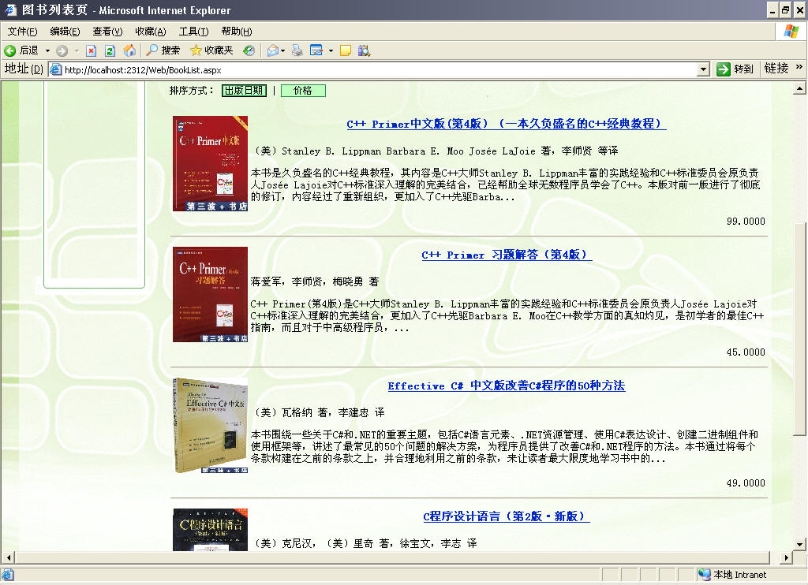

课程项目展示
网上书店演示
图书列表
数字水印

Slide 12
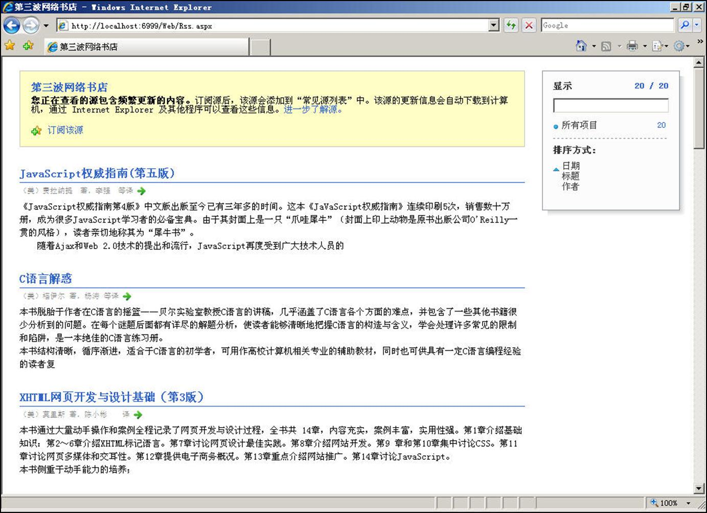
课程项目展示
RSS发布新书列表

Slide 13

预习检查
创建 ASP.NET页面时，自动生成了哪几个文件？
使用ASP.NET做开发，是否一定要安装IIS？

Slide 14
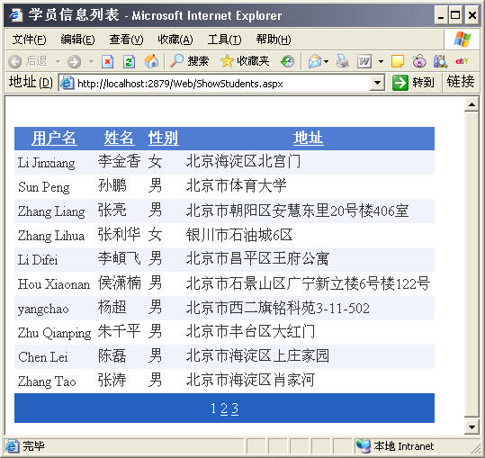
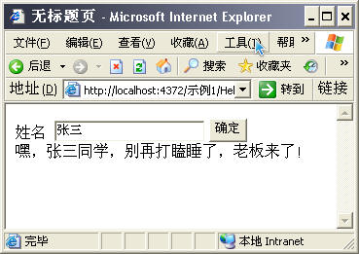
本章任务
初识ASP.NET
  制作第一个ASP.NET页面
  显示学员信息列表

Slide 15
本章目标
掌握简单 ASP.NET 程序的开发步骤
掌握 ASP.NET控件+事件的开发方式
会使用Label、TextBox、Button等简单的控件

Slide 16
B/S概念回顾
B/S 与 C/S 相比各有何优缺点？
B/S 的典型应用场景有哪些？

Slide 17
ASP.NET的特色与优势4-1
与浏览器无关
方便设置断点，易于调试
编译后执行，运行效率高
丰富的控件库
代码后置，逻辑分明

Slide 18
ASP.NET的特色与优势4-2
编译后执行，运行效率高
Microsoft
中间语言
（MSIL 或 IL）
_______
_______
_______
______
编译
代码
JIT 编译器
机器语言
分别编译 IL 的每一部分

Slide 19
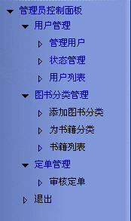
ASP.NET的特色与优势4-3
丰富的控件库
  内置80多种控件
  统计表明，采用新控件方式的编码，至少比早期减少70%的代码量
  使用纯 JavaScript 脚本方式编写树形目录需要大量编码
  而使用TreeView导航控件，无需编写一行代码即可完成
Notes:
80个控件，1.1 30个2.0 50个
减少70%的代码量在安装过程中有说明

Slide 20


ASP.NET的特色与优势4-4
代码后置，将业务逻辑代码与显示逻辑分开
页面设计人员
程序员
ASPX 页面
页面显示
.aspx页面
业务逻辑
.cs文件

Slide 21
成功案例5-1
因为 ASP.NET 具有诸多优势，越来越多的企业开始采用ASP.NET技术构建它们的网络应用系统。
  戴尔电脑
  当当书店
  中华英才网
  微软官方网站
  ... ...

Slide 22
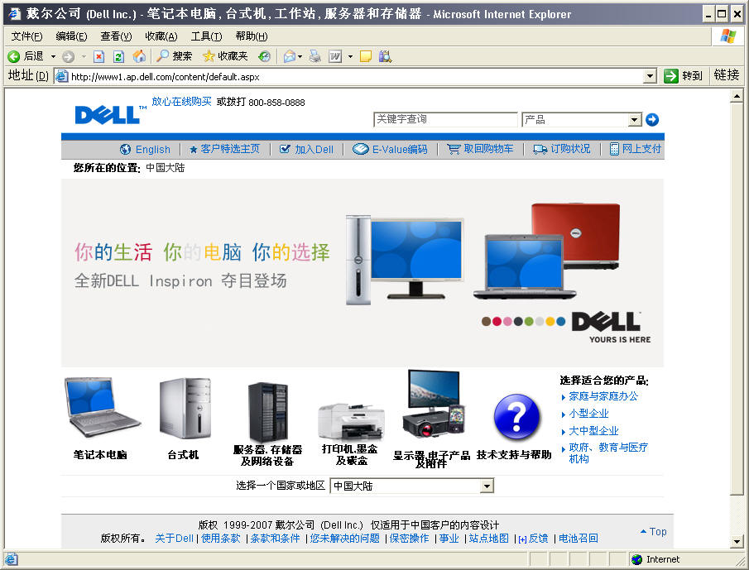
ASP.NET成功案例5-2
http://www1.ap.dell.com/content/default.aspx
戴尔公司官方网站
网站是戴尔电脑直销的最主要渠道之一
每天有上千订单通过戴尔网站提交和处理
Notes:
曾经是电脑品牌第一
戴尔的直销模式，网络和电话是戴尔生命线

Slide 23
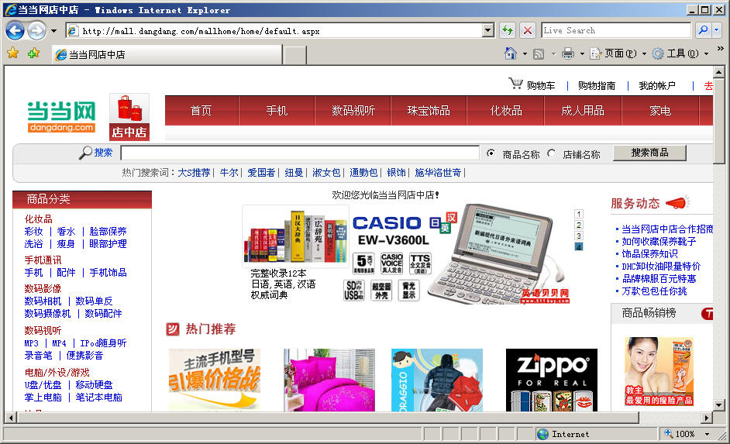
ASP.NET成功案例5-3
http://mall.dangdang.com/mallhome/home/default.aspx
当当网
全球最大的中文网上书店
提供近百万种商品的在线销售
Notes:
鼠标+水泥的运营模式
互联网提供了可以无限伸展的展示空间，可以容纳无限的商品或图样以及内容。在当当网，消费者无论是购物还是查询，都不受时间和地域的任何限制。在消费者享受“鼠标轻轻一点，精品尽在眼前”的背后，是当当网耗时7年多修建的“水泥支持” - 庞大的物流体系，近2万平方米的仓库分布在北京、华东和华南，员工使用当当网自行开发、基于网络架构和无线技术的物流、客户管理、财务等各种软件支持，每天把大量货物通过空运、铁路、公路等不同运输手段发往全国和世界各地。在全国180个城市里，大量本地快递公司为当当网的顾客提供“送货上门，当面收款”的服务。当当网这样的网络零售公司帮助推动了银行网上支付服务、邮政、速递等服务行业的迅速发展。
以图书为例，在为消费者服务的同时，当当网还帮助出版社提高了单本书的销量、并有效地延长了出版物的寿命。当当网不受上架周期的和顾客地域性偏好的限制，为出版社尤其是专业、学术出版社提供了窗口支持和读者，使知识的传播变为更加有效。

Slide 24
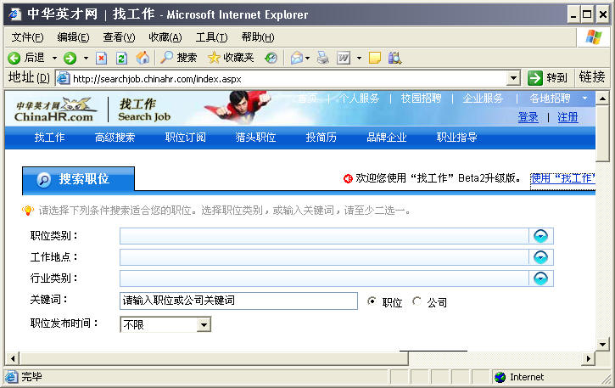
ASP.NET成功案例5-4
http://searchjob.chinahr.com/index.aspx
中华英才网
网站日均浏览量超过1900万
拥有超过1360万个人注册用户
拥有超过1250万份有效简历
累计超过140万家企业注册会员
每天提供超过160万个有效职位
Notes:
网站日均浏览量超过1900万
·拥有超过1360万个人注册用户
·拥有超过1250万份有效简历
·累计超过140万家企业注册会员
·每天提供超过160万个有效职位

Slide 25
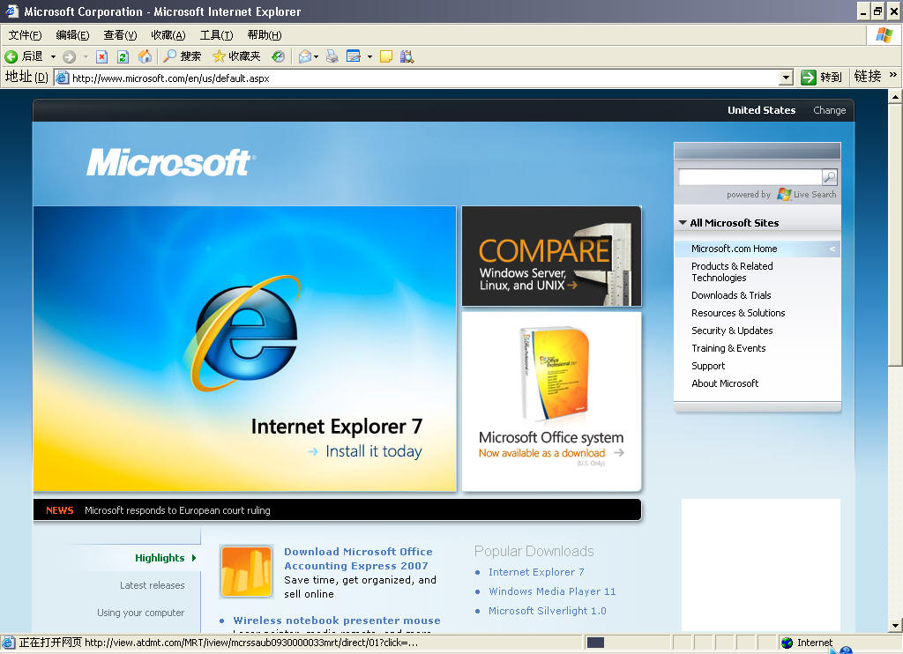
ASP.NET成功案例5-5
http://www.microsoft.com/en/us/default.aspx
微软公司官方网站

Slide 26
小结
列举2-3条ASP.NET的特色和优势。
为什么说ASP.NET应用程序运行效率高？

Slide 27
搭建开发环境
安装IIS并配置虚拟目录
  IIS 是基于 Windows系统的Web 服务器的
  ASP.NET应用程序的发布是基于IIS服务器的
  IIS类似JSP中使用的Tomcat，提供了更为强大的功能
视频：IIS安装和配置视频

Slide 28
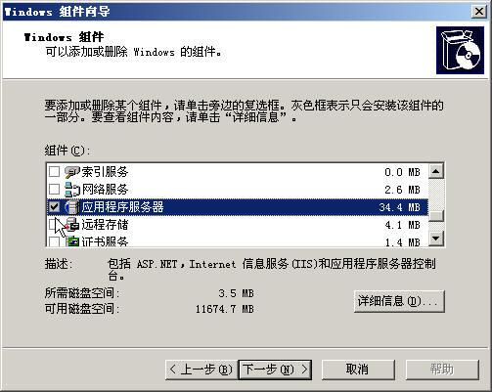
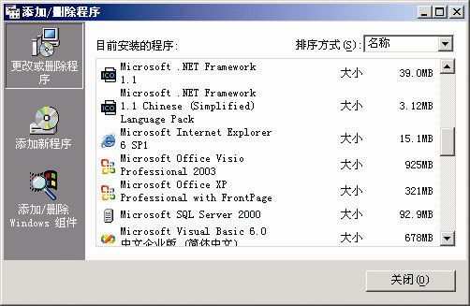

注意事项
确保“应用程序服务器”处于选中状态
单击“添加/删除Windows组件”

Slide 29
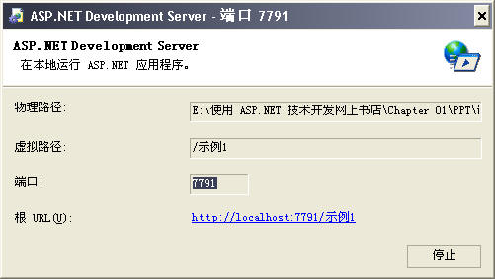
开发服务器
在VS中，内置了轻量级的Web服务器
  Cassini
  无须配置IIS、设置相应权限
Cassini运行时在状态栏的显示
可以查看开发服务器的状态信息

Slide 30
第一个ASP.NET应用程序
时间提示页面
  在Visual Studio中新建一个网站
  设置站点位置
  拖入相关控件
  编写事件处理方法
  查看运行效果
演示示例：第一个ASP.NET应用程序

Slide 31
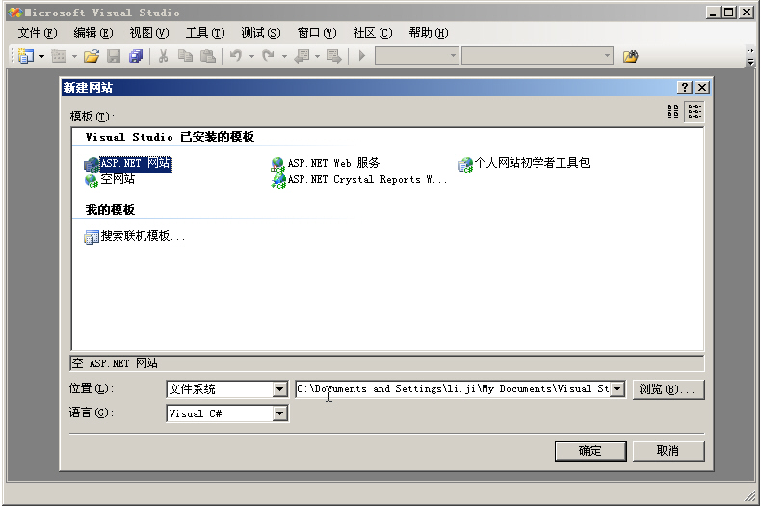
项目位置设置
新建网站时，可选择项目的位置，有多种选择
点击浏览可以更改项目位置

Slide 32
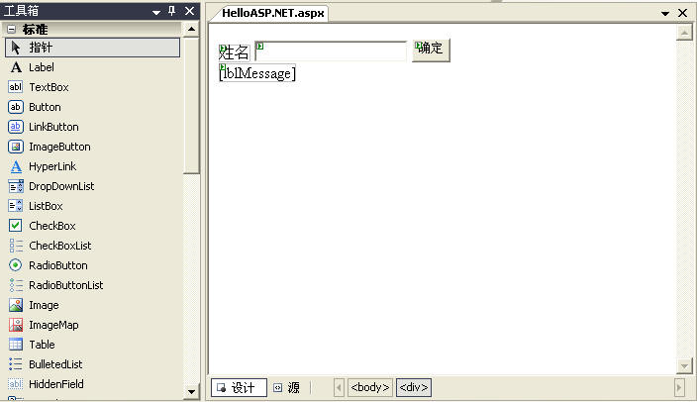
可视化的设计
双击Botton控件，到代码页，可以编写代码，与WinForms编程类似
与WinForms一样简单的控件+事件方式
点击“源”可看到HTML视图

Slide 33
基于控件+事件的编程
  protected void btnOK_Click(object sender, EventArgs e)
  {
    string greeting;
    switch(DateTime.Now.Hour)
    {
    ... ...
    case 12:
      greeting = "嘿，{0}同学，吃中午饭了！";
      break;
      ... ...
    }
    string message = string.Format(greeting, txtName.Text.Trim( ));
    lblMessage.Text = message;
  }
Botton单击事件方法
通过Text属性直接获取控件值，无须像jsp中使用Get、Post等方式

Slide 34
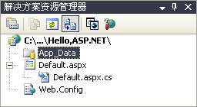
查看解决方案组成
这是我们刚才页面的解决方案组成
存放数据的文件夹
自动创建的窗体文件
代码后置文件
站点配置文件
ASP.NET中，HTML代码和C#代码分别存储于不同的文件中，称作代码后置

Slide 35
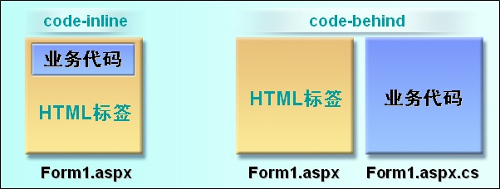
编码方式
ASP.NET有两种编码方式：代码内嵌和代码后置
  代码内嵌，HTML代码和C#代码交叉使用。
内嵌方式只有.aspx文件
演示示例：代码内嵌展示

Slide 36
体会ASP.NET的开发过程
显示学员信息
  创建ShowStudents.aspx页面。
  将学员信息表拖入页面
  设置显示字段和标头
  设置自动套用格式
  添加分页功能，设置每页显示10条信息
演示示例2：学员信息列表
Notes:
我们现在通过一个例子---显示学员信息列表页，来体会ASP.NET的简便。

Slide 37
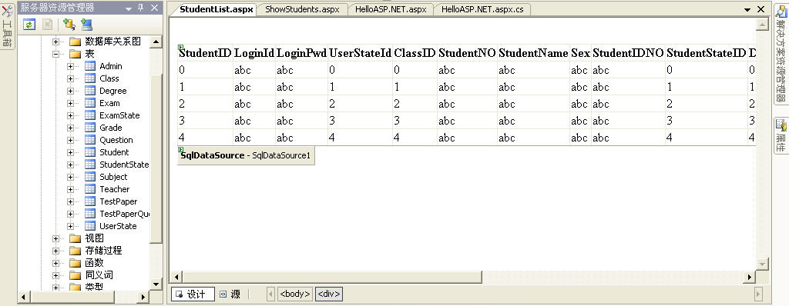
关键步骤：将表拖入页面
拖入表时，自动出现相关信息
使用服务器资源管理器，打开学员信息数据库
将Student表拖入页面的设计窗口内

Slide 38
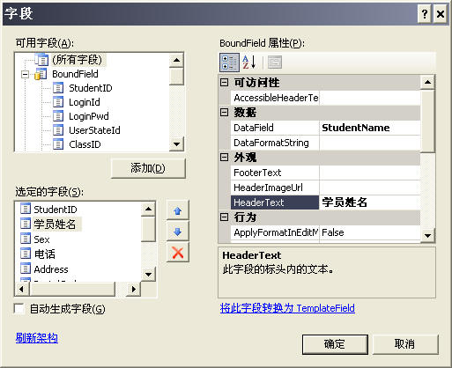
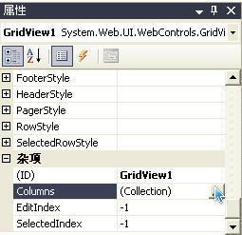
关键步骤：设置字段和标题
HeaderText设置列标题显示的内容
设置Columns，可编辑显示字段

Slide 39
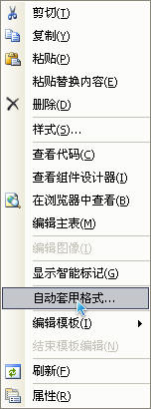
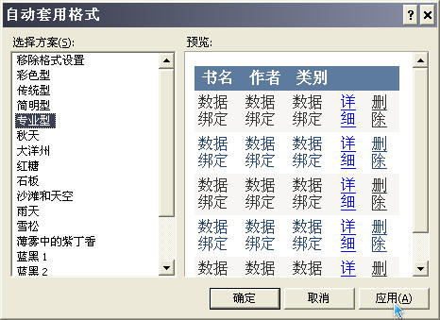
关键步骤：套用风格
多种格式可选
选择自动套用格式

Slide 40
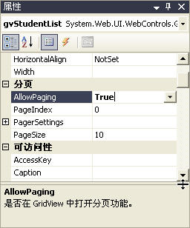
关键步骤：设置分页
AllowPaging置为True打开分页功能
PageSize属性设置每页的显示数目

Slide 41
小结
在后置代码中获取用户在TextBox中输入的内容，使用的是哪个属性？
什么是代码后置？
设置每页显示的条数，使用了哪个属性？

Slide 42
总结
ASP.NET的优势有哪些？
画图描述ASP.NET工作原理。
建立一个ASP.NET工程有哪些步骤？
ASP.NET代码开发有哪两种模式？

Slide 43


